Slide 1

RENDICIÓN DE CUENTAS 2020-2023
Inspección de Tránsito y Transporte de Barrancabermeja

Slide 2
Proyectó:
Nombre y Cargo.
ESTRUCTURA Y LÍDERES DE PROCESO
Inspección de Tránsito y Transporte de Barrancabermeja

Slide 3

Estructura y Líderes
Inspección de Tránsito y Transporte de Barrancabermeja
Grupo | Subgrupo | Líder
Direccionamiento Estratégico | Direccionamiento Estratégico | Elisa Fernanda Peña Reyes
 | Planeación Calidad y mejora continua | Luz Estella Narváez Martínez
 | Control Interno Disciplinario | Hollman Jiménez Martínez
 | Cobro Coactivo | César Ardila Sánchez
Trámites | Trámites | Martha Liliana Pico A.
Seguridad Vial y transporte | División Técnica | Emma Vilardi Cañarete
 | Transporte Público | Henry Mendez Galán (I) Ibeth Tatiana Illeras (S)
 | Cuerpo Operativo | Fernando Lizarazo
Contravenciones | Inspección I de policía y tránsito | Eucaris Agamez Arévalo
 | Inspección II de policía y tránsito | Angélica Pachón Perea
Financiera y contabilidad | Presupuesto | Joaquín Herazo Meza
 | Contabilidad | Isabel Mancera Camelo
 | Tesorería | Sandra Lemus Duarte

Slide 4
Estructura y Líderes
Inspección de Tránsito y Transporte de Barrancabermeja
Grupo | Subgrupo | Líder
Gestión Administrativa | Administrativa y Talento Humano | Emperatriz Ávila Noriega
Jurídica y contratación | Jurídica y Contratación | Fabiola Guarín Sanabria.
Sistemas de Información y Tecnología | Sistemas de Información y Tecnología | Zaida Milena González Cárdenas
Compras y Almacén | Compras y Almacén | Jorge Prada Vega (i) Víctor Jiménez (S)
Control y Evaluación | Control Interno Administrativo | Sandra Liney Alhucema

Slide 5
Situación de los Recursos
Inspección de Tránsito y Transporte
Recursos Humanos
Tipo | Cant.
Libre Nombramiento y Remoción | 3
Periodo fijo | 1
De carrera | 32
Provisionales | 58
Supernumerarios | 3
Total | 97
Nivel | Cant.
Directivo | 2
Asesor | 1
Profesional | 16
Técnico | 54
Asistencial | 21
Otros - supernumerarios | 3
Total | 97

Slide 6
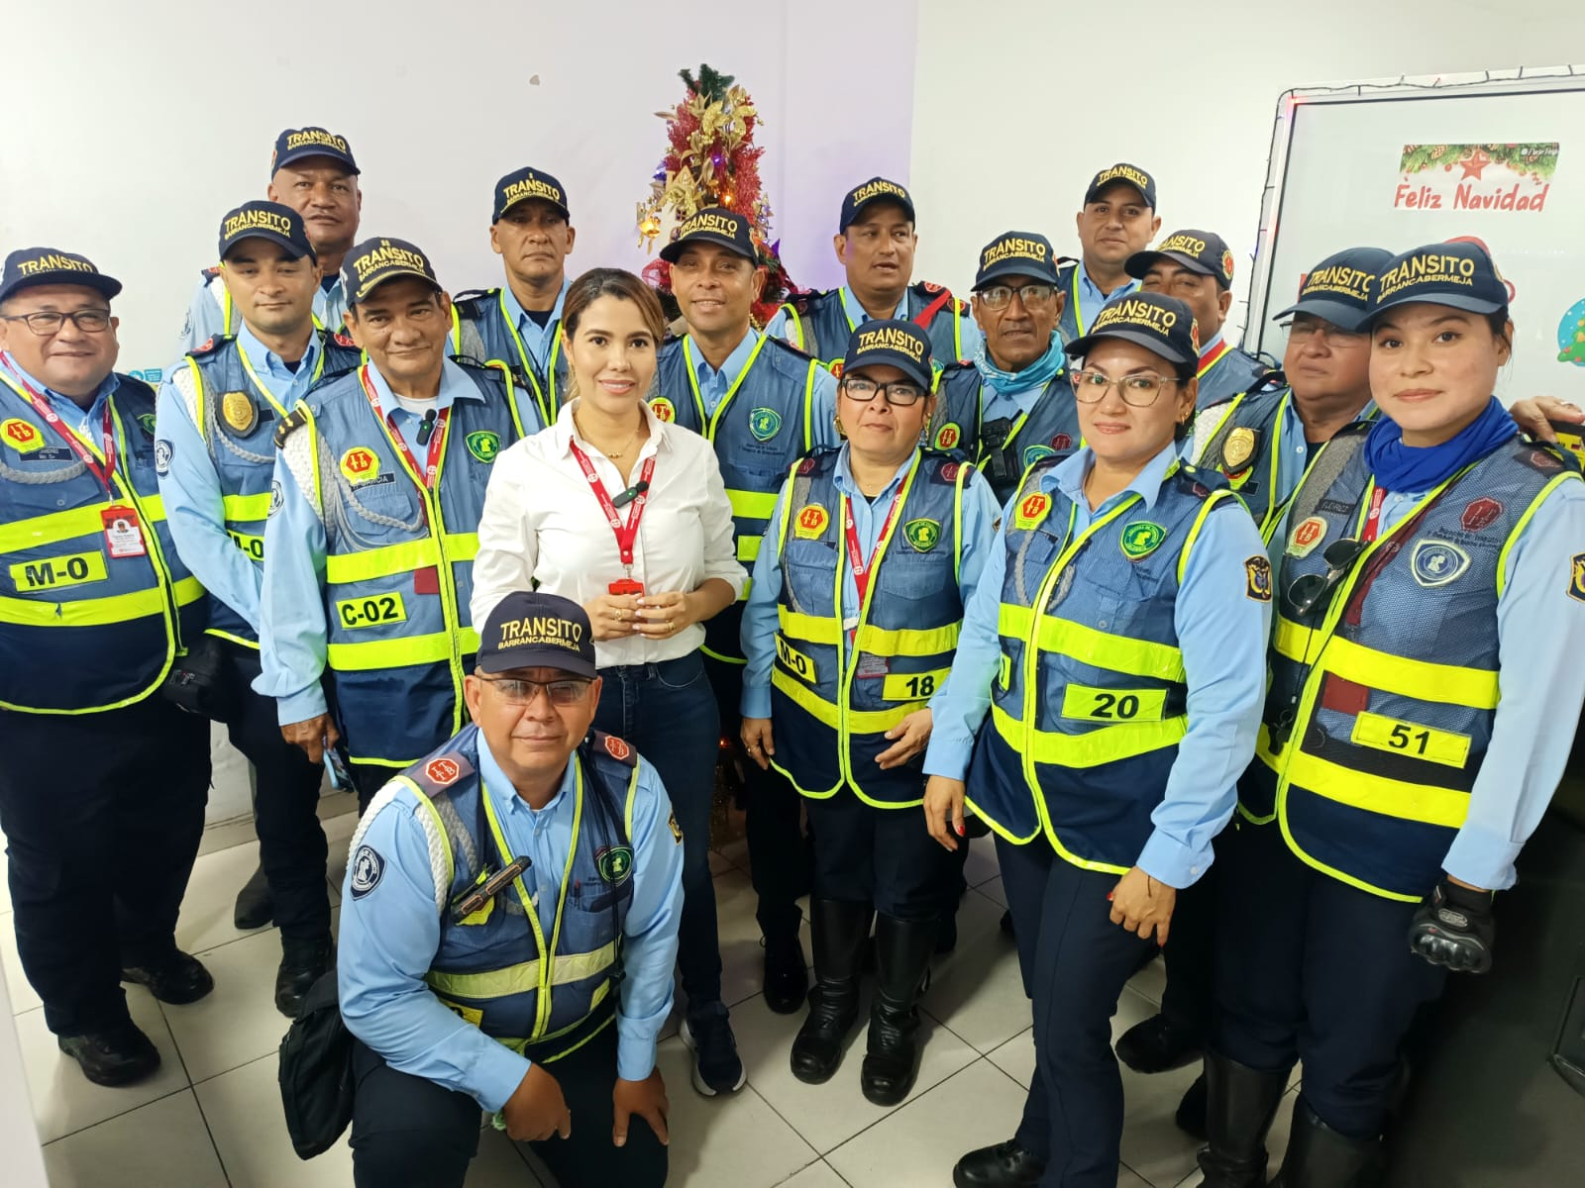
Misión
Inspección de Tránsito y Transporte de Barrancabermeja
Planea, formula y ejecuta políticas del sector Transporte
Generando la accesibilidad, movilidad y la seguridad vial.
Bienestar y seguridad de los actores viales.

Slide 7
Proyectó:
Nombre y Cargo.
PRINCIPALES LOGROS
Inspección de Tránsito y Transporte de Barrancabermeja

Slide 8
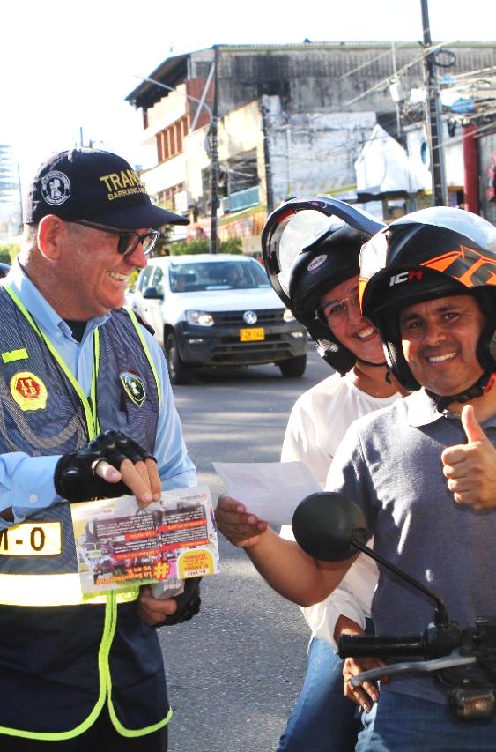
5 Logros
Inspección de Tránsito y Transporte
Sensibilización en seguridad vial a 68.185 actores viales.
8 acciones de Señalización y seguridad vial implementada.
Adecuación y ampliación de la infraestructura de la ITTB – área de atención al ciudadano. En ejecución.
Formulación de Política Pública de Movilidad y Seguridad Vial – En ejecución.
Red de semaforización operando 51 intersecciones
Ejecución Plan de Desarrollo
84,4%
Corte al 30/09/2023

Slide 9
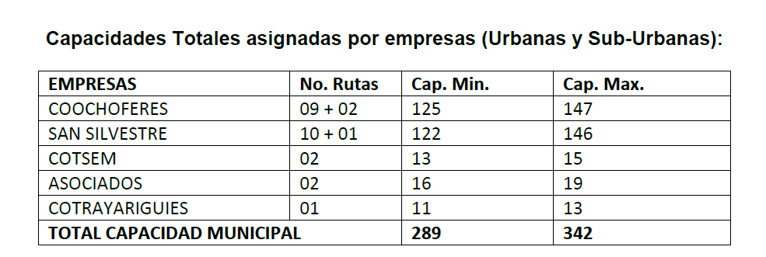
Aspectos Estratégico Sectoriales Especiales
Inspección de Tránsito y Transporte
Informe Especial Transporte Público
En Barrancabermeja se tienen habilitadas 10
empresas en la modalidad individual, 5 empresas en modalidad Colectivo, 1 empresa en
modalidad mixta, de estas empresas dos tienen habilitación simultáneamente para dos
modalidades.

Slide 10
Aspectos Estratégico Sectoriales Especiales
Inspección de Tránsito y Transporte
Informe Especial Transporte Público
La capacidad transportadora para la modalidad individual se encuentra numerada mediante
el Decreto municipal No. 296 de 1999 y se ha mantenido sin modificación, en el artículo
tercero adjudica los rangos en la numeración de taxis por empresa, indicando un total de
959 vehículos clase automóvil tipo Taxi, del número 0000 al 0958. Esta disposición no ha
sido modificada continuando vigente por obedecer al concepto de capacidad global
municipal y no asignada por empresas, los propietarios voluntariamente pueden cambiar
de empresa en cualquier momento

Slide 11
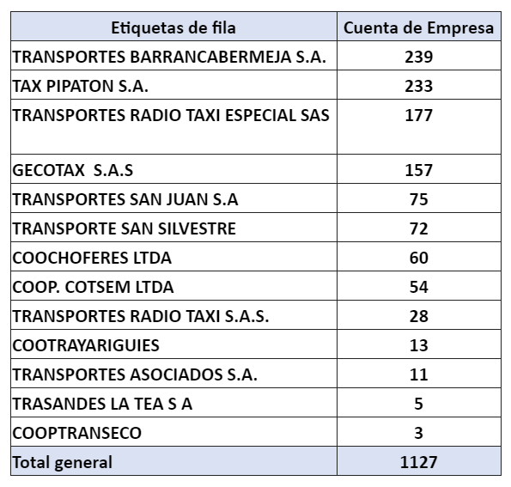
Aspectos Estratégico Sectoriales Especiales
Inspección de Tránsito y Transporte
Informe Especial Transporte Público

Slide 12
Proyectó:
Nombre y Cargo.
INDICADORES DE GESTIÓN
Inspección de Tránsito y Transporte de Barrancabermeja

Slide 13
Indicadores Principales
Inspección de Tránsito y Transporte
Nombre del indicador | Resultado | Fuente | Periodo
Número de comparendos realizados | 55.204 | Base de datos SIOT | 2020-2023
Número de operativos realizados - Operativos ITTB | 2.653 | Líder de Control Operativo | 2020-2023
Número de Personas sensibilizadas | 68.185 | Seguridad vial - capacitación | 2020-2023
Número de trámites realizados | 267.080 | Base de datos SIOT | 2020-2023
Número de vehículos matriculados - Especial RNMA | 289 | Base de datos SIOT | 2020-2023
Número de vehículos matriculados - Oficial | 30 | Base de datos SIOT | 2020-2023
Número de vehículos matriculados - Particular | 15338 | Base de datos SIOT | 2020-2023
Número de vehículos matriculados - Público | 271 | Base de datos SIOT | 2020-2023
Índice de desempeño institucional | 65,60 | FURAG | 2023
Fallecidos en accidentes de tránsito | 223 | ANSV - Observatorio | 2020-2023

Slide 14
INSPECCIÓN DE TRÁNSITO Y TRANSPORTE DE BARRANCABERMEJA
INFORME PRESUPUESTAL A OCTUBRE 31 DE 2023

Slide 15
El Presupuesto de Ingresos y Gastos de la ITTB para la vigencia de 2023 fue aprobado mediante Acuerdo 054 de Noviembre 08 de 2022, y liquidado mediante resolución 2315 de Diciembre 26 de 2022, por valor de $15.604.750.000, igualmente y mediante acuerdo 070 de Julio 07 de 2023 en sus artículos quinto y sexto se adiciona el presupuesto de ingresos y gastos de la ITTB en la suma de $1,062,394,644, para un presupuesto ajustado por valor de Dieciséis mil millones seiscientos sesenta y siete mil ciento cuarenta y cuatro pesos ($16.667.144.644)

Slide 16
PRESUPUESTO DE INGRESO DE VIGENCIA 2023

Slide 17
EJECUCION DE INGRESO VIGENCIA 2023
INGRESOS VIGENCIA 2023
PRESUPUESTO INGRESOS 2023 | RECAUDO A OCTUBRE 2023 | % RECAUDO
$ 16.667.144.644,00 | $ 12.266.262.127,00 | 73,59%
INGRESOS A OCTUBRE 2023
PRESUPUESTO A OCTUBRE 2023 | RECAUDO A OCTUBRE 2023 | % RECAUDO
$ 13.889.287.203,00 | $ 12.266.262.127,00 | 88,31%

Slide 18
PRESUPUESTO DE INGRESOS VIGENCIA 2023
CONCEPTO | PRESUPUESTO ENERO A OCTUBRE 2023 | RECAUDO ENERO A OCTUBRE 2023 | % RECAUDADO
Ingresos Tributarios | $ 2.535.328.870 | $ 2.526.533.144 | 99.6%
Ingresos No Tributarios | $ 8.168.125.000 | $ 6.482.995.828 | 79.3%
Recursos de capital | $ 3.166.666.666 | $ 3.256.733.155 | 102.8%

Slide 19
PRESUPUESTO DE GASTO DE VIGENCIA 2023
CONCEPTO | VALOR
GASTOS DE FUNCIONAMIENTO | $ 13.297.144.644,00
DEUDA PUBLICA | $ -
INVERSION: PROGRAMA MOVILIDAD SOSTENIBLE,ACTIVA Y SEGURA | $ 3.370.000.000,00
FUENTE: RECURSOS PROPIOS
PRODUCTO 54. SISTEMA DE SEGURIDAD VIAL DEL DISTRITO | $ 1.600.000.000,00
PRODUCTO 55. SISTEMA ESTRATEGICO PARA EL MEJORAMIENTO DE LA MOVILIDAD | $ 200.000.000,00
PRODUCTO 56. FORTALECIMIENTO INSTITUCIONAL DEL SECTOR PÚBLICO DE TRANSPORTE | $ 770.000.000,00
FUENTE: RECURSOS CONVENIOS
CONVENIOS | $ 800.000.000,00
TOTAL PRESUPUESTO VIGENCIA 2.023 | $ 16.667.144.644,00

Slide 20
EJECUCION DE GASTO VIGENCIAS 2023
PRESUPUESTO DE GASTOS VIGENCIA 2023
EJECUCION A OCTUBRE 2023
PRESUPUESTO DE GASTOS VIGENCIA 2023 | EJECUCION GASTOS A OCTUBRE 2023 | % EJECUCION
$ 16.667.144.644,00 | $ 11.503.774.326,00 | 69%
PRESUPUESTO DE GASTOS VIGENCIA 2023
EJECUCION A OCTUBRE 2023
PRESUPUESTO DE GASTOS A OCTUBRE 2023 | EJECUCION GASTOS A OCTUBRE 2023 | % EJECUCION
$ 13.889.287.203,00 | $ 11.503.774.326,00 | 83%

Slide 21
CUENTAS POR PAGAR A OCTUBRE 2023
RESUMEN
ACREED NOM, PREST SOC Y PARAFISCALES | $110.416.655,00
TERCEROS - 2018-2019 (RENTAS-ICBF) | $ 622.305.116,00
TERCEROS 2023 | $ 152.135.105,79
CUENTAS POR PAGAR 2023 | $20.473.102,00
TOTAL | $ 905.329.978,79

Slide 22
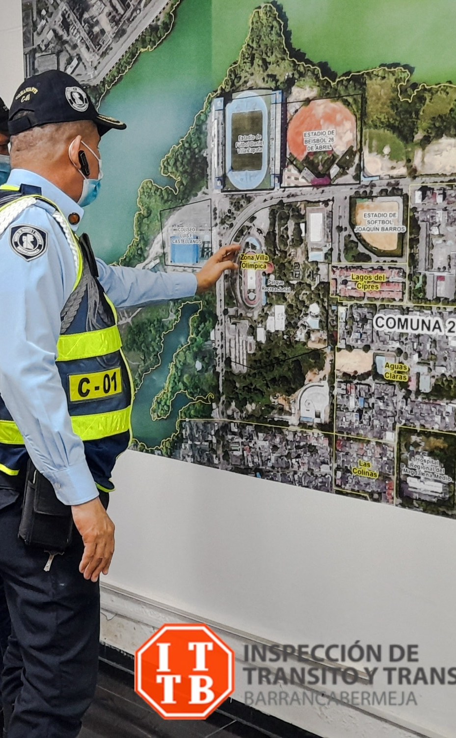
5 Retos
Inspección de Tránsito y Transporte
Implementación y seguimiento de la Política pública de Movilidad y Seguridad vial.
Alianzas Estratégicas nacionales e internacionales para fortalecer la Movilidad y Seguridad vial.
Implementar Central de tráfico del Distrito de Barrancabermeja
Implementar Sistema de Fotomultas.
Estructuración del Sistema Estratégico de Transporte Público - alternativas de solución a la problemática de oferta y demanda del servicio de transporte público colectivo

Slide 23
Recomendaciones
Inspección de Tránsito y Transporte
Alianzas para crear el observatorio de seguridad vial del Distrito de Barrancabermeja,.
Continuar alianza estratégica con la Comisión Económica Para América Latina en el desarrollo de proyectos de Urbanismo táctico en sectores de riesgo en seguridad vial, fortaleciendo el desarrollo de talleres de diseño participativo con la comunidad.
Desarrollar de manera permanente el programa de formación y sensibilización a los actores viales, con el fin de fortalecer el área de comportamiento seguro de los actores viales.
Es necesario el Fortalecimiento del control operativo con la dotación de los vehículos y elementos necesarios para ejercer su labor. Así como mantener procesos de formación permanente para los agentes de tránsito.
Gestionar las alianzas para la implementación de los diseños que quedaron aprobados tanto del proyecto de Pequeñas Grandes Obras III como de Urbanismo Táctico de la CEPAL.

Slide 24
Recomendaciones
Inspección de Tránsito y Transporte
Garantizar el uso de medios electrónicos para la detección de infracciones a las normas de tránsito.
Continuar con el fortalecimiento del área de atención al ciudadano, gestionar el mobiliario para la dotación de la nueva área de servicio, programa de formación a funcionarios de atención al público y áreas de servicios.
Fortalecer con recursos técnicos, humanos y financieros del área de Seguridad vial, para mejorar el cubrimiento y solución de requerimientos de la ciudadanía.
Realizar estudio para la gestión de la velocidad segura en el Distrito de Barrancabermeja
Continuar realizando análisis por puntos críticos de siniestralidad vial y realizar los diseños aplicando metodologías de diseño participativo, como línea base para los proyectos de seguridad vial a gestionar.

Slide 25

Inquietudes y Diálogo
¡Por favor pida la palabra!

Slide 26



Proyectó:
Nombre y Cargo
Inspección de Tránsito y Transporte de Barrancabermeja

Slide 27
Proyectó:
Nombre y Cargo
DIAPOSITIVAS DE APOYO PARA LA PRESENTACIÓN

Slide 28

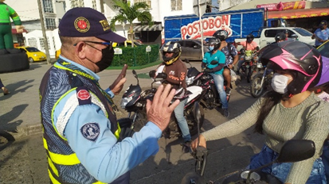
Producto 54. Sistema de Seguridad Vial del Distrito
Responsable: Inspección de Tránsito y Transporte de Barrancabermeja - ITTB y Secretaría de Infraestructura.
Indicador de producto |  | Línea base 2019 | Meta cuatrienio | Valor Alcanzado
IP 173. Número de estrategias de sensibilización a los actores viales realizadas. |  | 11 | 11 | 14
Meta producto | Realizar once (11) estrategias de sensibilización a los actores viales durante el cuatrienio.
Realizadas catorce (14) estrategias de sensibilización a los actores viales.
Fortalecer el componente de comportamiento seguro.
Impacto en capacitación y sensibilización en seguridad vial a 68.185 actores viales.
Recursos por gestión con otras entidades por valor de $796.779.805.

Slide 29
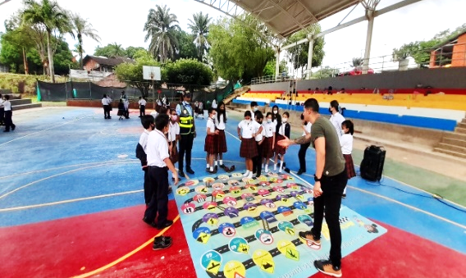
ESTRATEGIAS
Por gestión de la ITTB:
Estrategias presenciales de sensibilización y autocuidado apoyo de Infraestructura.
Sensibilización a través de redes sociales.
Capacitaciones presenciales y virtuales de seguridad vial dirigida a empresas y comunidad en general.
Capacitaciones en Seguridad vial dirigida a niños y adolescentes de las instituciones educativas del Distrito de Barrancabermeja.
Campaña “Pacto por la vida en la vía”
Campaña “La seguridad vial va en ti”
Campaña “¡tu decides quien te transporta!
Programas y Campañas gestionadas con la Agencia Nacional de Seguridad vial.
Programa Bicidestrezas para adultos.
Programa Bicidestrezas para niños.
Jornadas Pedagógicas abraza la vida en la vía.
Programa Motodestrezas.
Ruta Nacional por la Seguridad Vial.
La Seguridad Vial se toma tu colegio
Formador de formadores

Slide 30
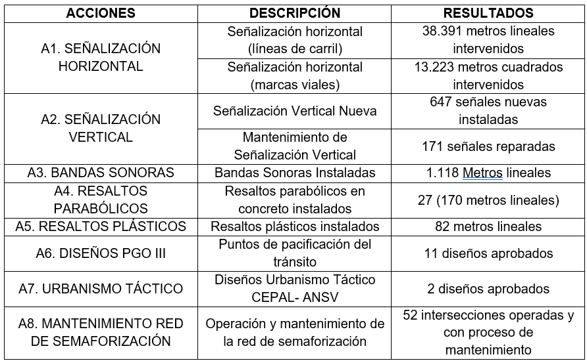
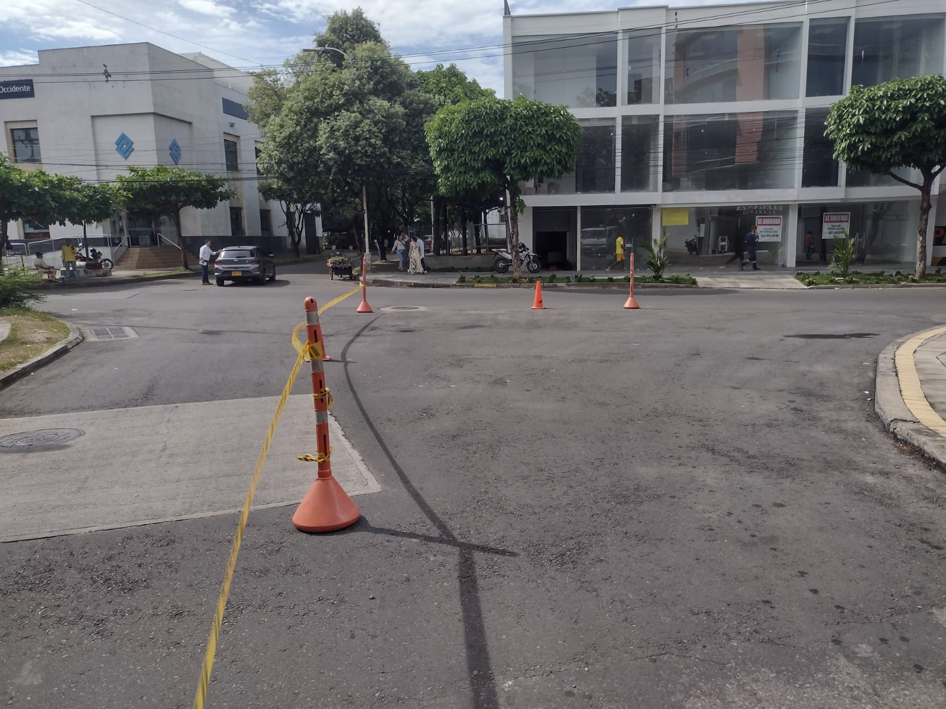
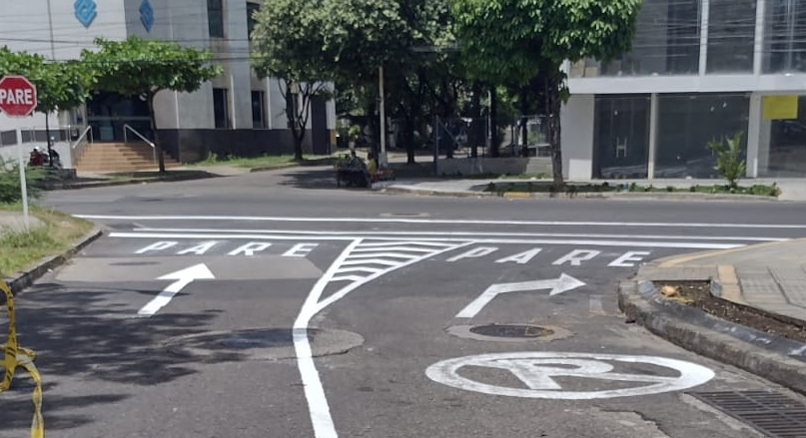
51 intersecciones operadas y con proceso de mantenimiento
Recursos propios del Distrito e Inspección de Tránsito y Transporte $ 1.993.825.983.27
Recursos gestionados con la Agencia Nacional de Seguridad Vial $ 1.433.801.548
Total de recursos invertidos: $ 3.427.627.531.27

Slide 31
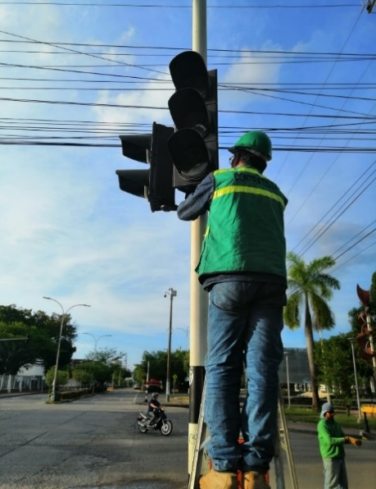
MANTENIMIENTO Y OPERACIÓN DE LA RED DE SEMAFORIZACIÓN.
Mantenimiento preventivo y correctivo, así como garantizar la operación de la red de semaforización del Distrito de Barrancabermeja.
51 intersecciones permanentemente monitoreadas para garantizar la funcionalidad del sistema de semaforización del Distrito de Barrancabermeja.
Total de recursos invertidos en el Sistema de semaforización $814.551.730.

Slide 32
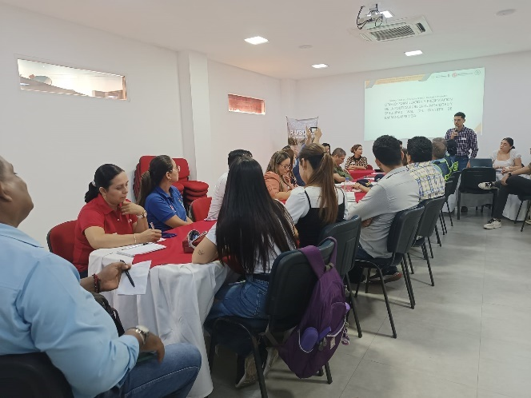
FORMULACIÓN POLÍTICA PÚBLICA DE MOVILIDAD Y SEGURIDAD VIAL.
Convenio No. 3794-23 DISTRITO DE BARRANCABERMEJA- SECRETARÍA DE INFRAESTRUCTURA Y LA I.T.T.B. PARA GARANTIZAR LA FORMULACIÓN Y PRESENTACIÓN DE LA POLÍTICA PÚBLICA DE MOVILIDAD Y SEGURIDAD VIAL DEL DISTRITO DE BARRANCABERMEJA.
Se adjudica contrato No. 068 PARA LA FORMULACIÓN Y PRESENTACIÓN DE LA POLÍTICA PÚBLICA DE MOVILIDAD Y SEGURIDAD VIAL DEL DISTRITO DE BARRANCABERMEJA con fecha de inicio 04 de septiembre de 2023.
LEVANTAMIENTO DE LINEA BASE : mapeo de actores , conformación de espacios de participación y diagnostico de la situación actual.
Encuentro de actores e identificación y selección de alternativas de solución.
Revisión documento técnico de Política Pública.
Inversión recursos del Distrito de Barrancabermeja $200.000.000, ejecución 69%

Slide 33
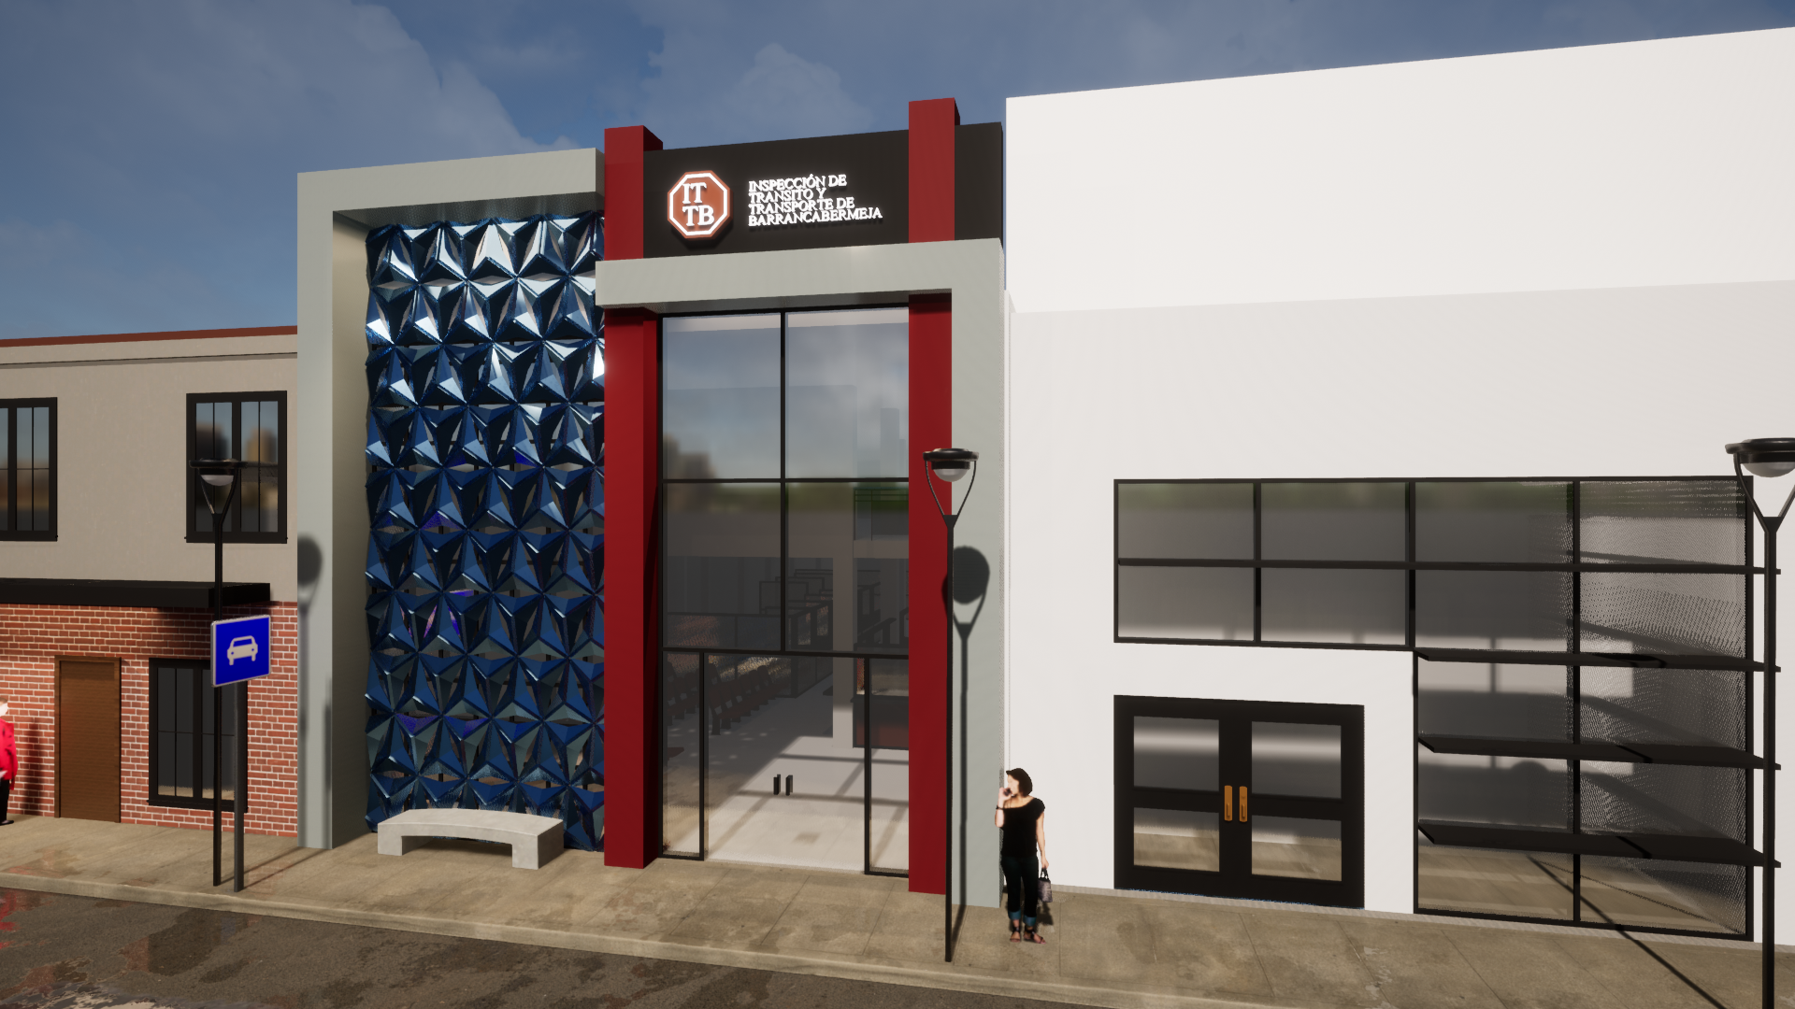
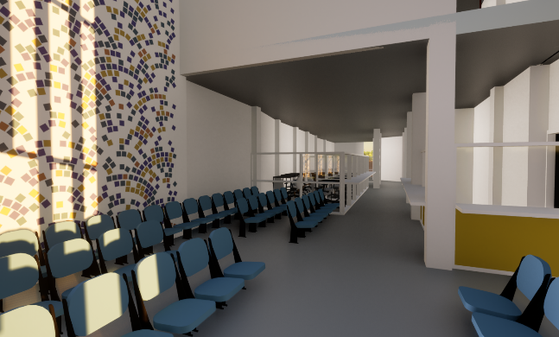
Aspectos Estratégico Sectoriales Especiales
Inspección de Tránsito y Transporte
Informe Especial de Regalías
Entidad ejecutora recursos de regalías por valor de $1.700.000.000.
Proyecto Adecuación y ampliación de la infraestructura de la Inspección de Tránsito y Transporte en el distrito de Barrancabermeja. resolución No. 0814-23.
Aporte recursos propios ITTB $ 641.313.465
Adjudicado contrato No. 066 OBRA PÚBLICA PARA LA ADECUACIÓN Y AMPLIACIÓN DE LA ITTB por valor de $ 2.181.151.152 ($1.539.837.687 de recursos de regalías + Aporte con recursos propios de la ITTB $ 641.313.465) y contrato No. 067 PARA LA INTERVENTORIA TECNICA, ADMINISTRATIVA JURIDICA Y FINANCIERA DE LA OBRA PÚBLICA PARA LA ADECUACIÓN Y AMPLIACIÓN DE LA ITTB por valor de $160.114.500 con recursos de regalías. Total de recursos a ejecutar $2.341.265.652.
área de: 218,537 metros cuadrados,.
Inicio ejecución 7 de sept/2023 finalización proyectada 06/01/2024
Programado 40,76% ejecutado 22,15%, diferencia 18,61%

